Slide 1
web版
评卷员操作培训
2020年4月16日

Slide 2
第一部分 各角色身份权限（常规）
普通评卷员：评卷、回评、提交问题卷、查看样卷、查看评分标准等
评卷教师
小组长（一道题可以分为若干个评卷小组）：评卷(仲裁卷)、抽查试卷、组员对比、问题卷处理等
题组长：抽查试卷、组员对比、题目进度、问题卷处理、查看样卷、采样等
科组长：抽查试卷、组员对比、科目进度、题目进度、处理怀疑卷、查看样卷、采样、质量分析、评卷员管理等

Slide 3
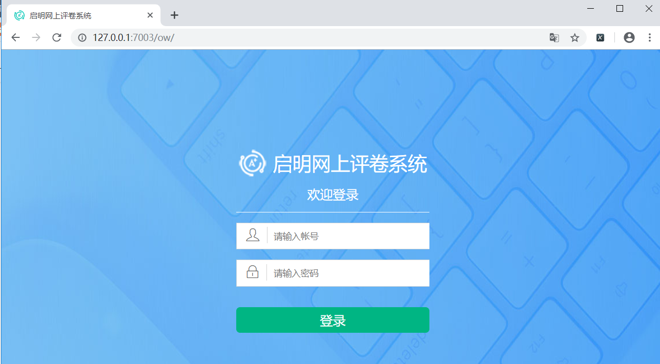
第二部分 登陆ow评卷系统
① 登录评卷地址
打开浏览器
在地址栏输入评卷地址
按回车键，进入系统欢迎界面
打开谷歌浏览器
该地址由系统管理员在评卷开始之前公布

Slide 4
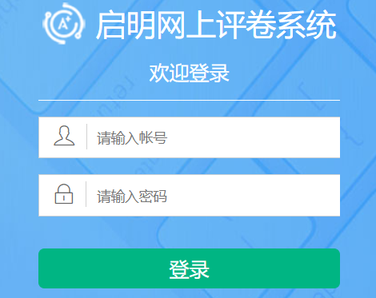
④ 登录
输入用户名和密码，点击“登录”进入系统
用户名和密码在评卷之前发放

Slide 5
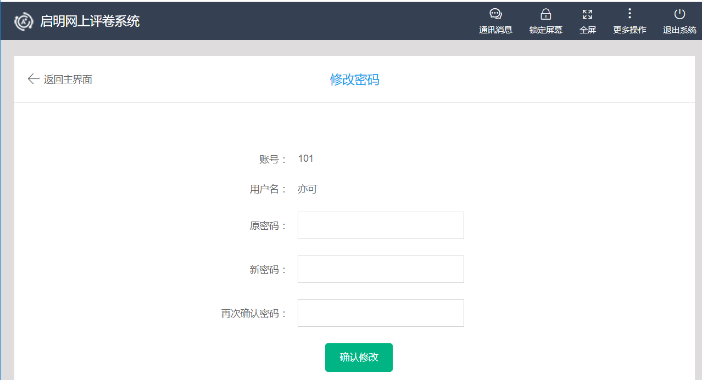
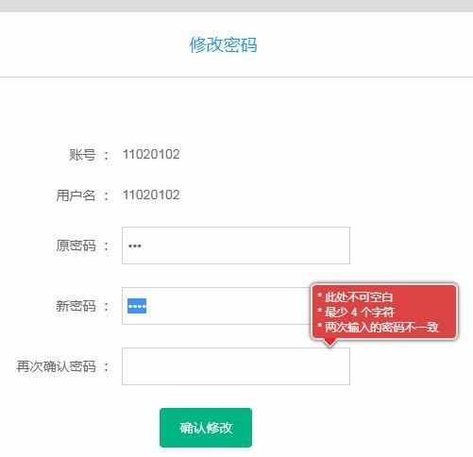
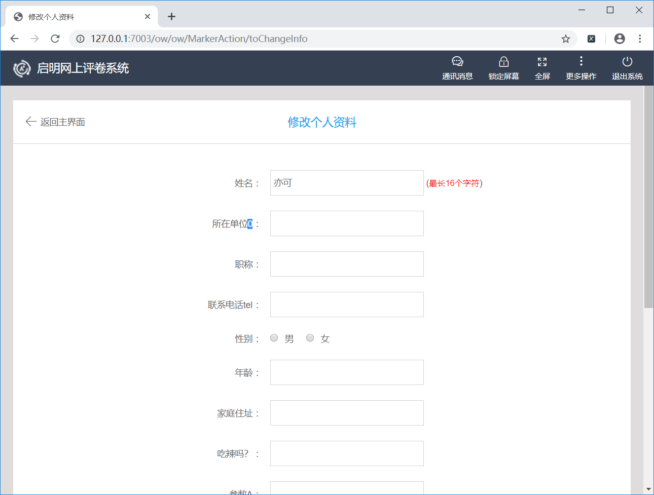
⑤ 修改密码、完善个人资料
进入系统之后需要更改一个8位或8位以上的数字作为新密码；登录时需评卷员修改个人资料，姓名必须输入中文。

Slide 6
第三部分 角色功能具体介绍
普通评卷员

Slide 7
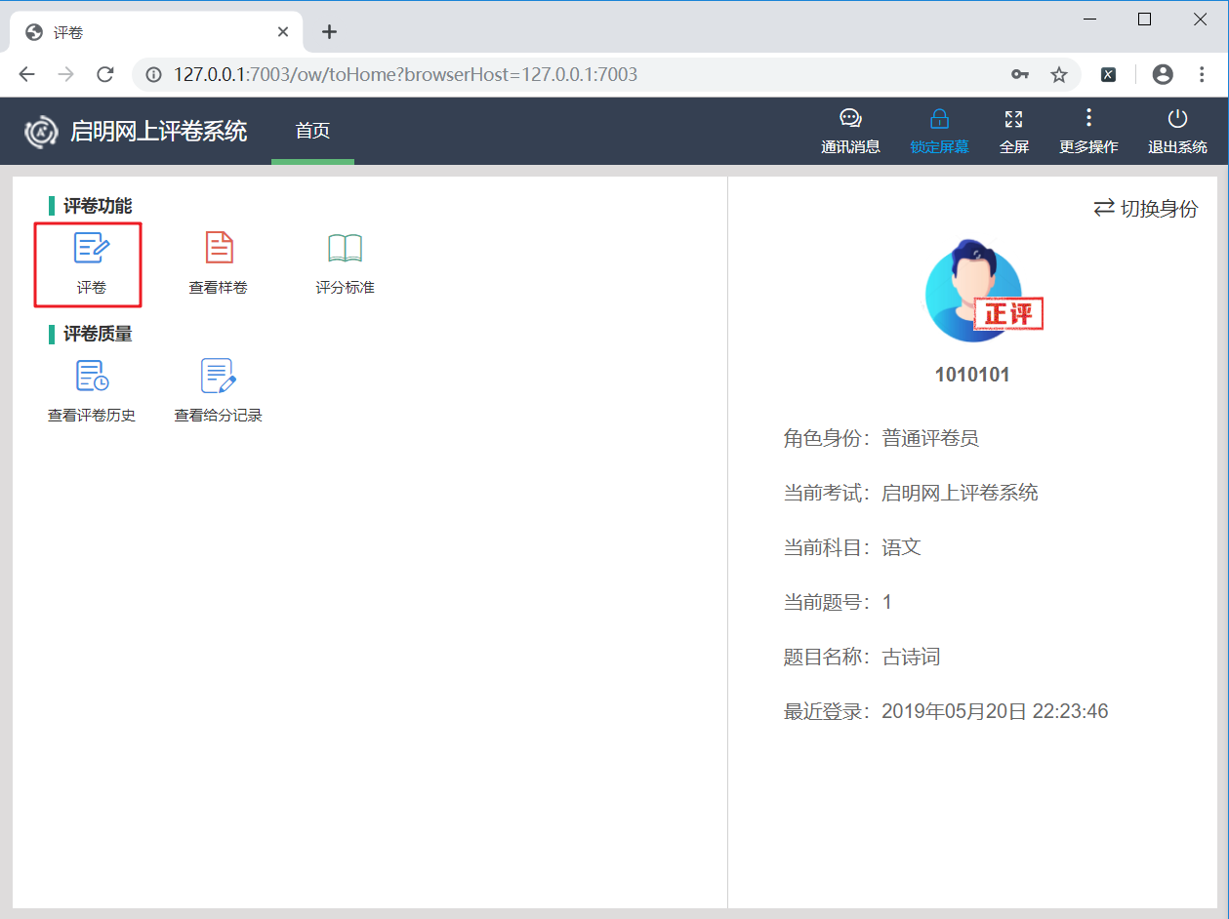
登陆后，显示系统界面，点击【评卷】进入评卷系统

Slide 8
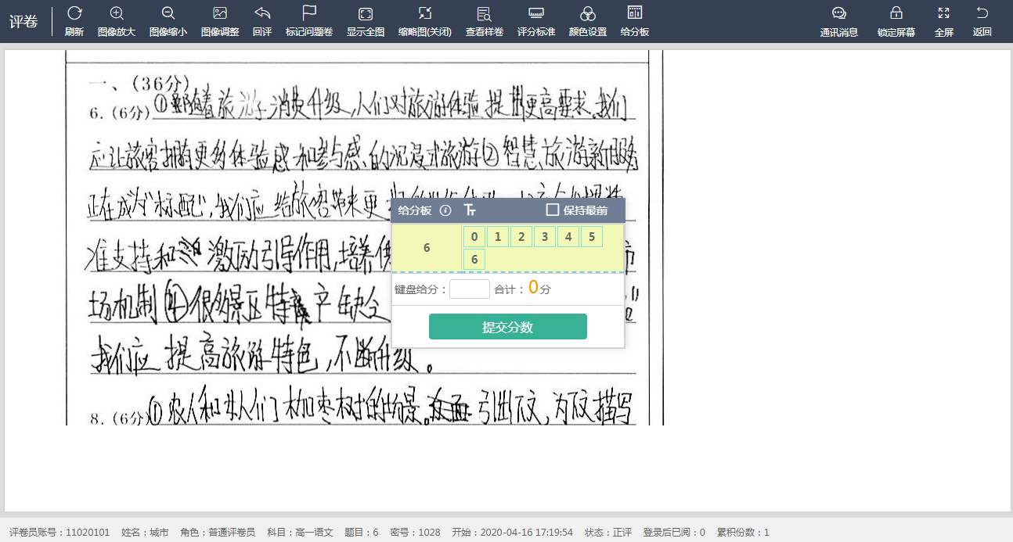
评卷主界面
功能栏
给分板
试卷窗
状态栏

Slide 9
功能栏-图像设置
若评卷过程中需要调整当前图片显示情况，可点击评卷上方，选择需要的功能进行调整，包括：图像（缩小、放大、旋转、居中）、显示全图、缩略图、颜色设置（前景色、背景色）

Slide 10
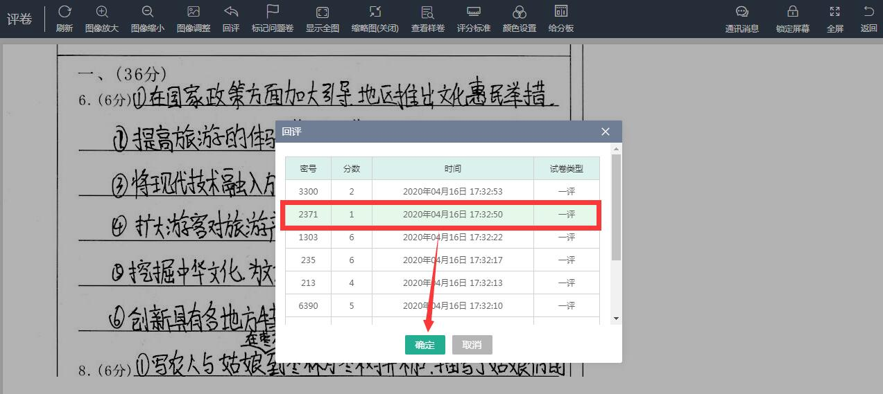
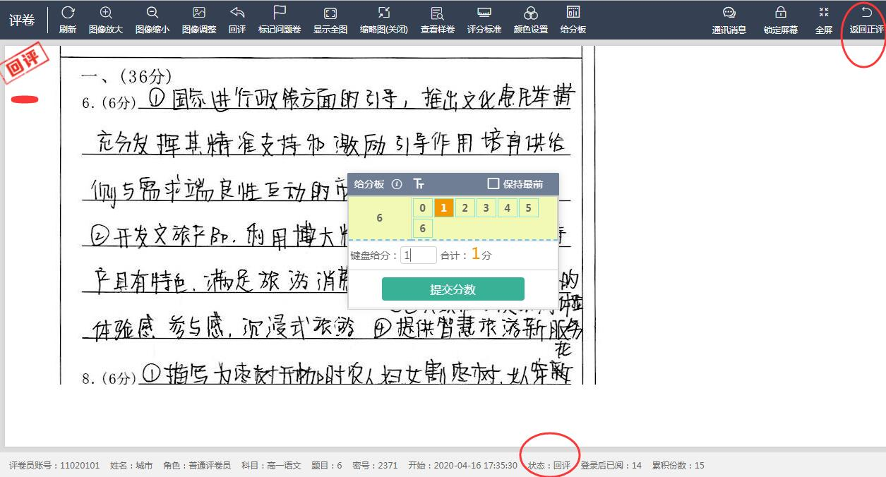
功能栏-回评
回评：回评最近所评的若干份试卷（通常为十份），可重新打分。
打开回评试卷后，可在界面左上角和下面状态中看到回评两字，直接给分后即可，如果不需要重新给分，点击右上角的返回正评。

Slide 11
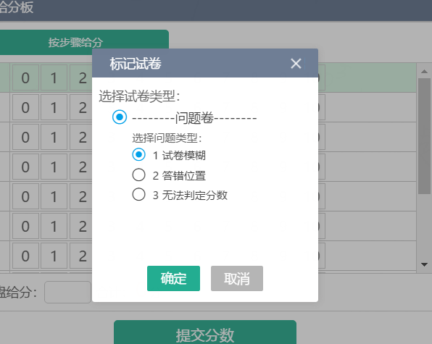
功能栏-试卷标记
标记试卷：可提交问题卷、空白卷或雷同卷，提交后由组长裁决。

Slide 12
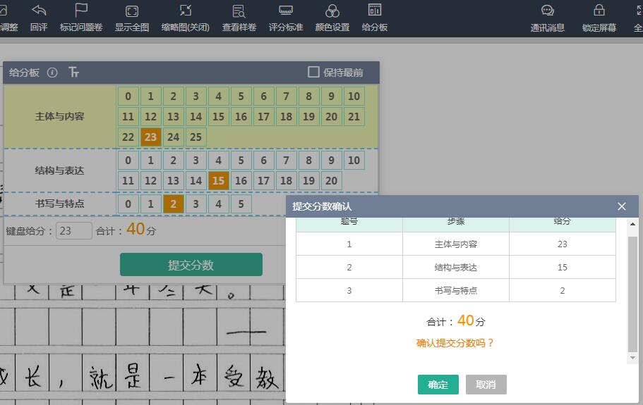
功能栏-给分板
给分板：可鼠标给分，给分后点击“提交评分结果”；也可键盘输入给分，输入分数，点击回车，确认即可。给分板可根据需要调整大小、拖动位置。

Slide 13
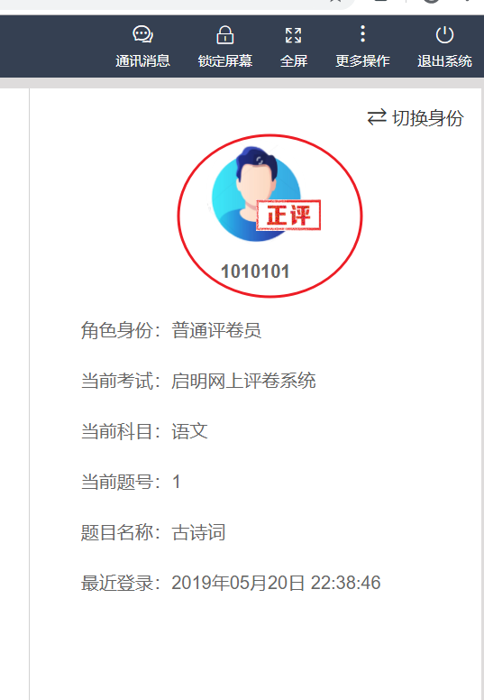
状态栏
状态栏中会显示评卷教师账号、姓名、当前试题、考生密号、评阅数量等信息。
注意：通常情况下，正评开始前会有试评（测试）环节，以便评卷教师熟悉评卷操作，试评分数不计入考生成绩。试评结束等待组长审核通过后方可进入正评。

Slide 14
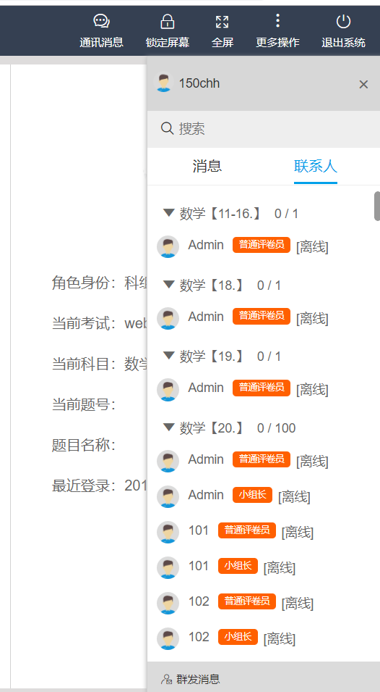
辅助工具栏-消息
点击消息按钮，可给组长发送消息

Slide 15
谢谢！

